Slide 1
МБОУ “Карланюртовская СОШ им.А.Д. Шихалиева”.
Notes:
СОШ

Slide 2
Глядим в будущее, не забываем о прошлом.

Slide 3
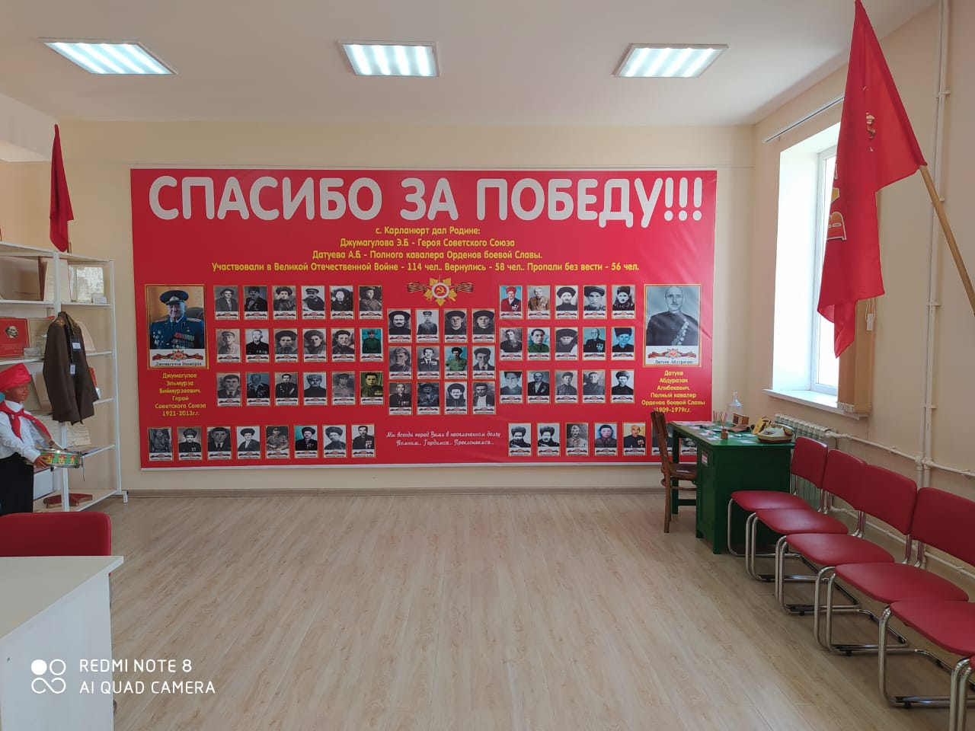
История войны

Slide 4
На фронт с села Карланюрт ушло 114 человек, из них 56 человек пропали без вести, вернулись 58 человек. Двое из них стали Героями Советского Союза
Джумагулов Эльмурза Биймурзаевич- Герой Советского союза.
Датуев Абдуразак Алибекович- полный кавалер орденов боевой Славы.
Шихалиев Алимпаша Даурбекович в 1941г был назначен директором Карланюртовской школы.
В 1942 г. Он добровольцем ушел на фронт и не вернулся. Наша школа носит его имя. Особыми документами в музее предоставляют письма с фронта Алимпаши – матери Нурьбике.

Slide 5
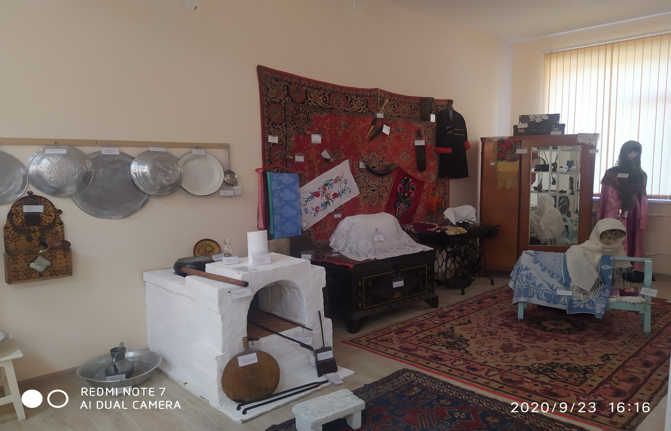
Культура и быт села

Slide 6
Мы - жители равнинного Дагестана, мое село Карланюрт богато этнокультурным наследием: предметами быта, старинной домашней утварью и национальными костюмами, как “Къабалай”, “ Тастар”(платок), “Черкеска” для мужчин, каракулевая папаха, кинжал. Мужчина считался главой семьи. Очень ценили мужскую одежду и выставляли их напоказ, вывешивая на ковре.
У нас в музее швейная машина на ножках ”Зингер” 1931 года и машина ручная 1935г.
В моем селе все женщины умели вязать узорные салфетки и скатерти, которые украшали домашний интерьер: шкафы, чемоданы и этажерки.
Рождение ребенка было желанным и радостным событием. Многодетная семья считалось счастливой и благополучной.
Жители села с особым уважением относились к хлебу. Для выпечки хлеба строили печи “ Кёрюк” из кирпича и глины. Их строили в доме.
Неотъемлемым атрибутом для хранения вещей был сундук. Обычно со старинными тканями и украшениями, сундук был приданным каждой невесте. В ХХ веке в каждой семье появился деревянный шкаф, для хранения одежды.

Slide 7
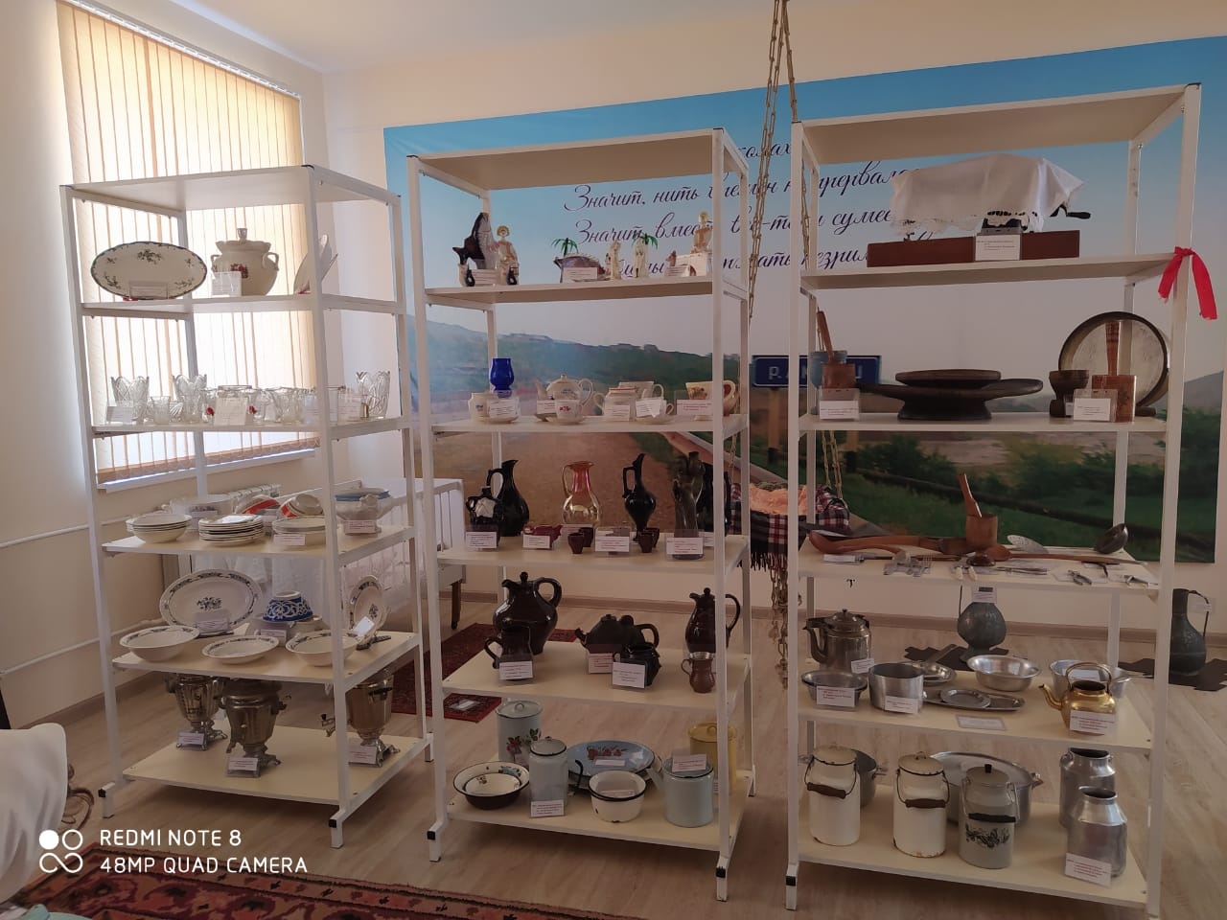

Slide 8
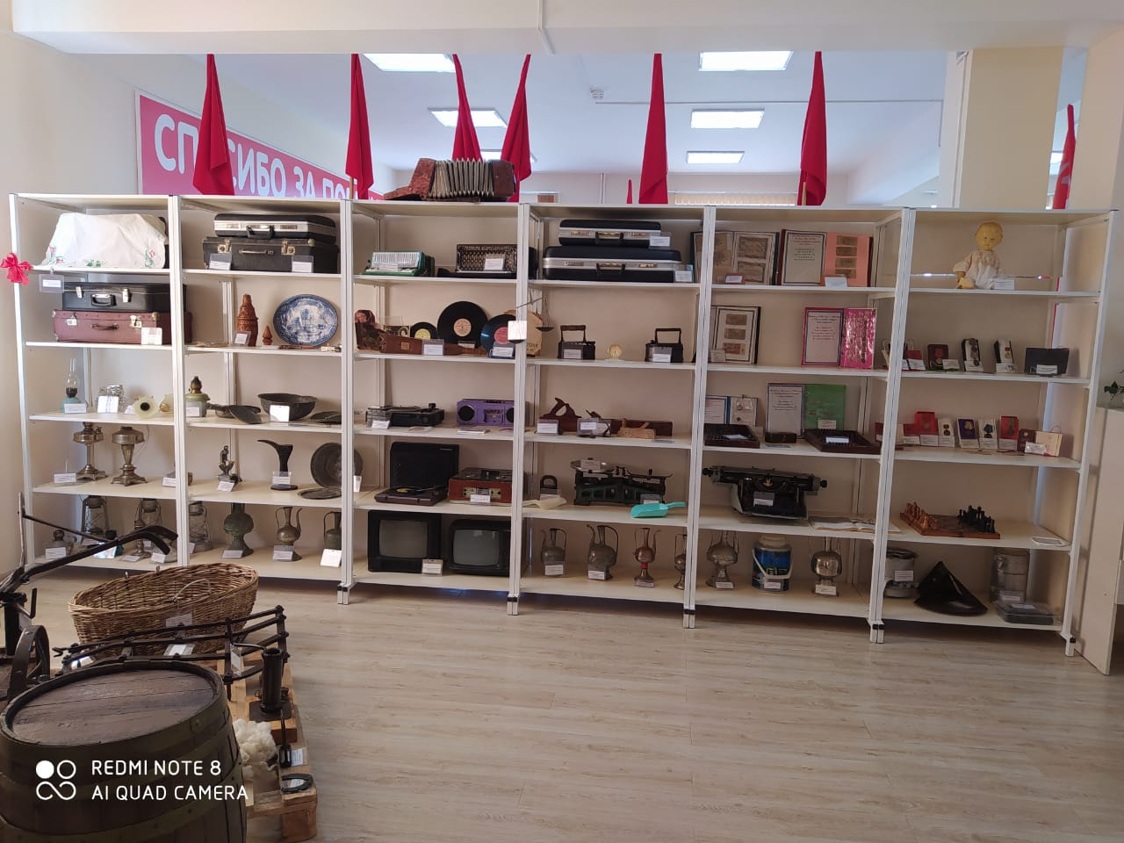

Slide 9
К концу 19 века можно было встретить “углевые” утюги. Внутрь корпуса закладывались раскаленные угли. Чтобы снова разжечь поостывшие угли, в отверстия дули, либо размахивали утюгом из стороны в сторону.
Важную роль в каждой семье конечно играли деньги. У нас в музее имеется медная монета времен правления Николая ll- 3 копейки 1911г. За время правления Александра lll была проведена денежная реформа 1885г. У нас образец монеты 1рубль 1886года.
Дагестанцы, народ музыкальный, песня и танцы для них так же привычны, как бурка и папаха. Во второй половине 19века в музыкальный быт Дагестанцев проник музыкальный инструмент- гармошка “Терс хомуз” и “Агъач хомуз”. Все сельские свадьбы сопровождались этими музыкальными инструментами. У нас в музее гармошка 1950года, и “Агъач хомуз 1963 года”.

Slide 10
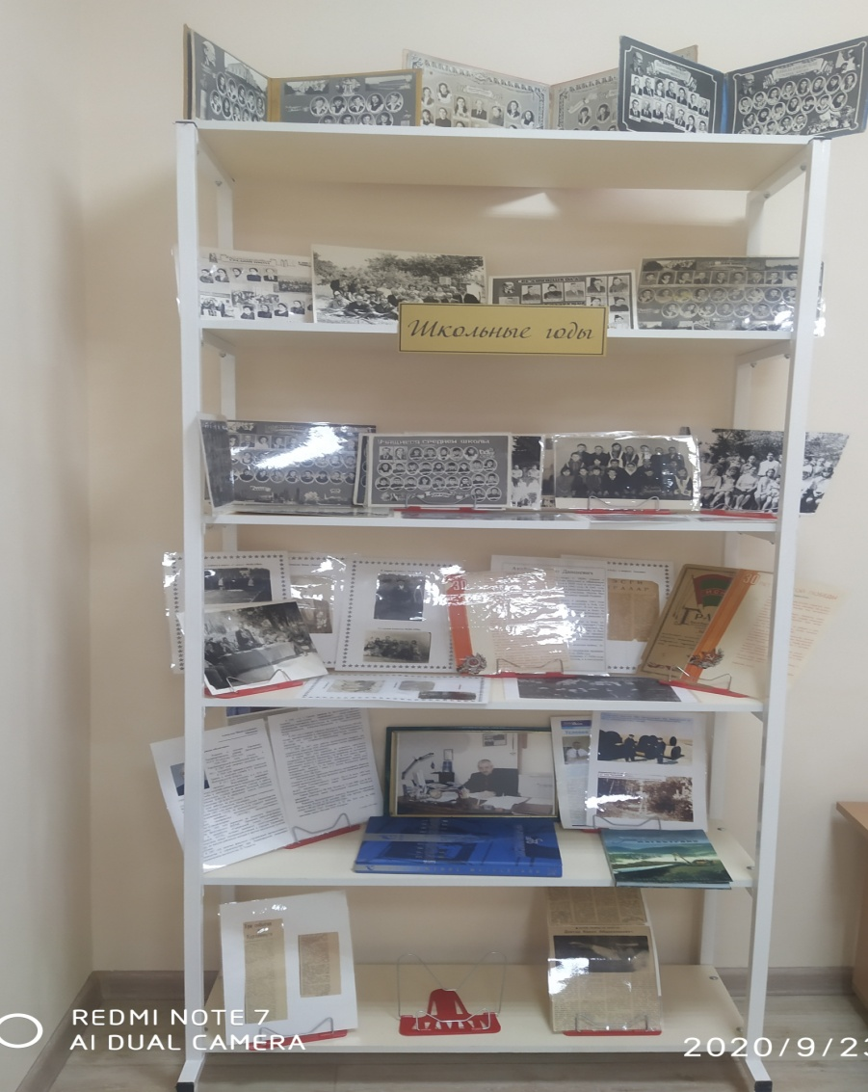
Школьные годы
Село Карланюрт была основана в начале 19 века. 1905году здесь была открыта церковно-приходная школа. В советское время,в 1924 году открылась начальная школа. Преподавание велось на кумыкском языке. Писали латинским шрифтом. Учеников было около 40. В 1939 году школа была преобразована в семилетнюю. В настоящее время мы учимся в общеобразовательной школе, директором которой является Заслуженный учитель Р.Д., Почётный учитель Р.Ф. Моллатаева Бадырахан Моллатаевна.

